Slide 1
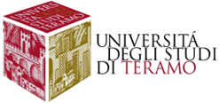
NUOVE TECNOLOGIE PER I BENI CULTURALI
Discipline delle Arti, della Musica e dello Spettacolo (L-3)
Università di Teramo
Cecilia Paolini
Università di Teramo
XX Lezione
INTRODUZIONE ALL’IMAGING MULTISPETTRALE
Dipartimento di Scienze della Comunicazione

Slide 2
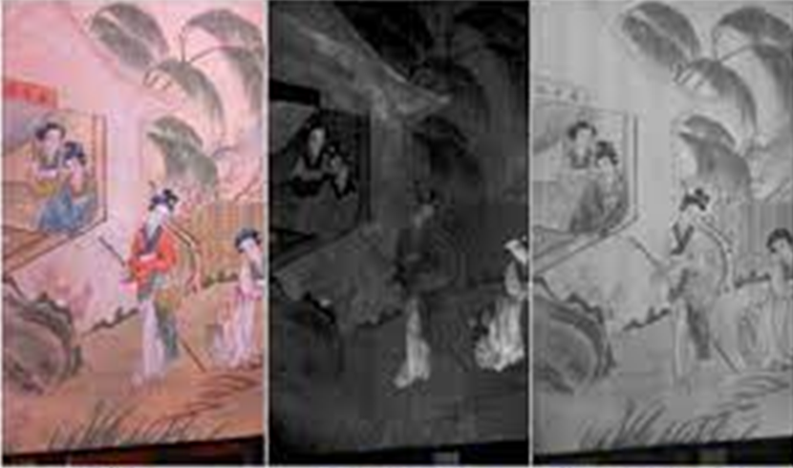
IMAGING MULTISPETTRALE
Per Imaging Multispettrale si intendono tutte le tecniche di indagine ottica applicate ai manufatti artistici che consentono di estrarre informazioni da immagini digitali acquisite attraverso diverse bande dello spettro elettromagnetico. In altre parole, dalla campagna di Imaging Multispettrale si ottengono più immagini digitali derivate da differenti regioni dello spettro elettromagnetico, ossia il campo del visibile (VIS), dell’Ultravioletto (UV) e dell’Infrarosso (IR). Il confronto tra queste immagini consente di vedere e comprendere particolari che non possono essere notati a occhio nudo e di valutare lo stato di conservazione del manufatto. Queste tecniche sono completamente non invasive e non dannose, né per il manufatto, né per l’operatore. Nella maggior parte dei casi, la strumentazione è portatile, dunque il manufatto può rimanere in situ.
CARATTERI GENERALI
Dipartimento di Scienze della Comunicazione

Slide 3
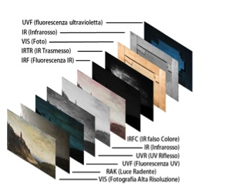
IMAGING MULTISPETTRALE
La campagna di Imaging Multispettrale comporta le seguenti indagini:
VISIBILE
  Luce Radente (RAD)
  Luce Trasmessa (TR)
  Luminescenza Indotta da Luce Visibile (VIL) [detta anche Fluorescenza
  Infrarossa IRF)
ULTRAVIOLETTO
  Fluorescenza Indotta da radiazione UV (UVF)
  Riflettografia UV
  Falso Colore UV (UVFC)
INFRAROSSO
  Luce Trasmessa IR (IR-TR)
  Riflettografia IR
  Falso Colore IR (IRFC)
CAMPAGNA DI IMAGING
Dipartimento di Scienze della Comunicazione

Slide 4
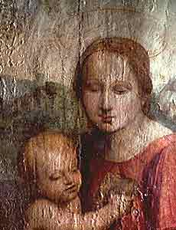
IMAGING MULTISPETTRALE
LUCE RADENTE: si effettua con un fascio luminoso parallelo alla superficie o formante con questa un angolo molto ridotto (5-15°). In queste condizioni tutti i difetti della superficie vengono accentuati al punto che l’immagine che si ottiene del dipinto risulta in qualche caso irriconoscibile. La radenza mostra anche i più piccoli sollevamenti del colore e della preparazione, in modo da poter localizzare e controllare gli interventi di restauro.
LUCE TRASMESSA: si ottiene posizionando la sorgente di illuminazione sul retro di un oggetto, ovviamente soltanto se il materiale permette il passaggio della luce. Si ottengono informazioni riguardanti lo stato di conservazione, come presenza di tagli, fori, disomogeneità di spessore del supporto o del materiale soprastante.
LUMINESCENZA INDOTTA DA LUCE VISIBILE: Tramite questa tecnica di analisi, per la quale si irraggia la superficie con luce visibile ma si ottengono risposte nel campo dell’infrarosso, è possibile individuare la mappatura superficiale di alcuni pigmenti specifici come il Blu Egizio, l’Han Blue e l’Han Purple, a prescindere dal tipo di supporto utilizzato.
INDAGINI NEL VISIBILE
Dipartimento di Scienze della Comunicazione

Slide 5
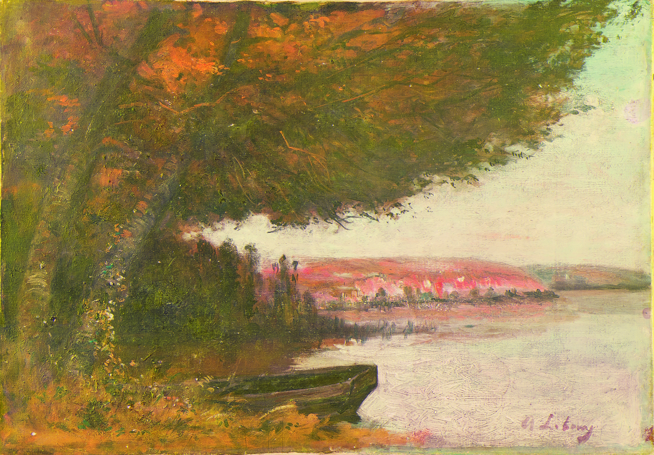
IMAGING MULTISPETTRALE
FLUORESCENZA: frutta la capacità di reazione dei materiali organici, quindi è un indagine che riguarda lo strato più superficiale del manufatto, coperto da vernici protettive di origine organica. Permette di valutare lo stato di conservazione del manufatto distinguendo le aree di restauro.
RIFLETTOGRAFIA: permette di recuperare la leggibilità di un testo, caratterizzare le aree di restauro, individuare la presenza di attacco biologico.
FALSO COLORE: mostra le differenze di pigmenti utilizzati (anche se questi risultano uguali nel visibile) in modo da distinguere le aree originali da quelle di restauro.
INDAGINI NELL’ULTRAVIOLETTO
Dipartimento di Scienze della Comunicazione

Slide 6
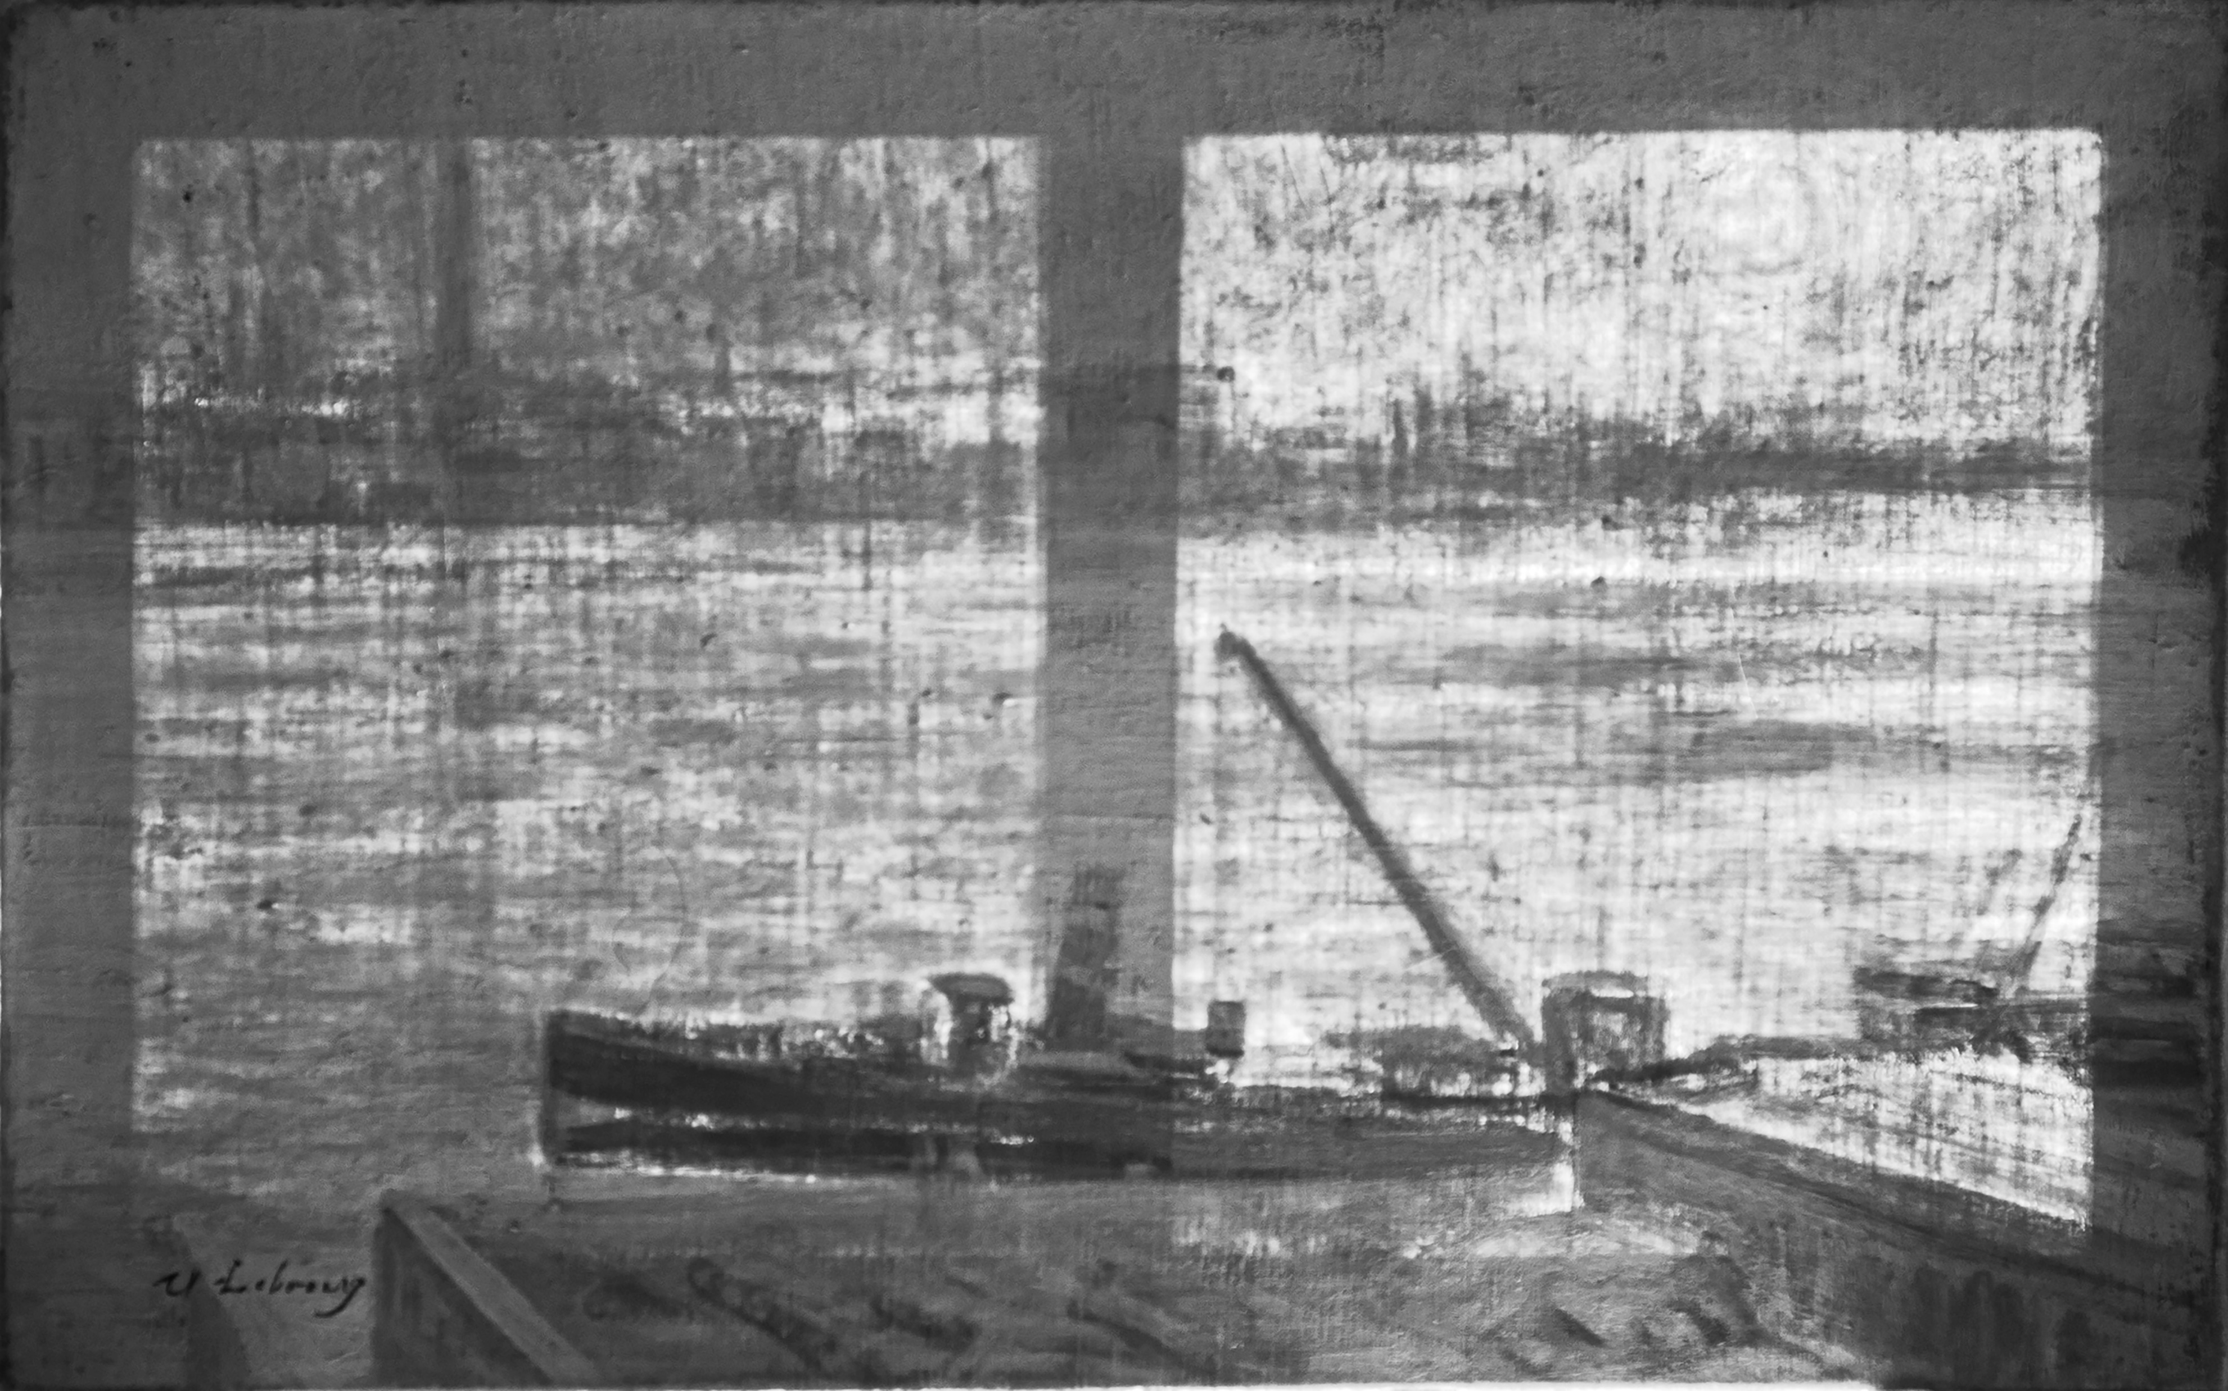
IMAGING MULTISPETTRALE
LUCE TRASMESSA: permette di ottenere immagini degli strati sottostanti alla superficie pittorica e al supporto, talvolta arrivando anche a delineare il disegno preparatorio. L’immagine è unica, quindi non si deduce la profondità delle differenze sottostanti. È possibile solo con supporti che permettono il passaggio della luce.
RIFLETTOGRAFIA: indaga gli strati sottostanti la superficie pittorica, a prescindere dal supporto. Più si aumenta la lunghezza d’onda della radiazione emessa, più il raggio sarà penetrante e quindi il risultato sarà pertinente alle fasi iniziali dell’opera.
FALSO COLORE: mostra le differenze di pigmenti utilizzati (anche se questi risultano uguali nel visibile) in modo da distinguere le aree originali da quelle di restauro.
INDAGINI NELL’INFRAROSSO
Dipartimento di Scienze della Comunicazione

Slide 7
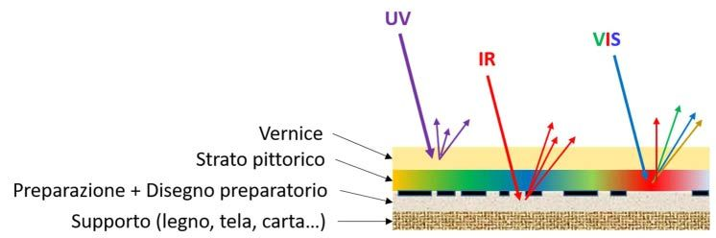
IMAGING MULTISPETTRALE
CAPACITÀ DI PENETRAZIONE DELLA RADIAZIONE
Dipartimento di Scienze della Comunicazione

